Slide 1
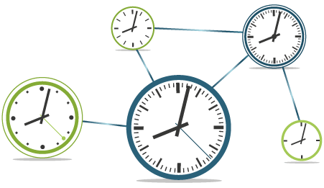
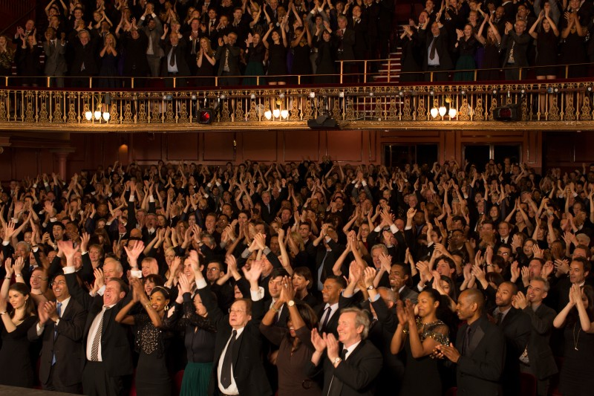
Synchronization
Introduction
동기화: 여러 개의 진동자가 서로간의 상호작용을 통해 동질적으로 진동하는 현상
서로 다른 속도로 도는 시계들이 자신과 연결된 시계를 보면서 속도를 조절하는 시스템?
반딧불이의 동기화 현상, 콘서트장에서 박수의 동기화 등

Slide 2
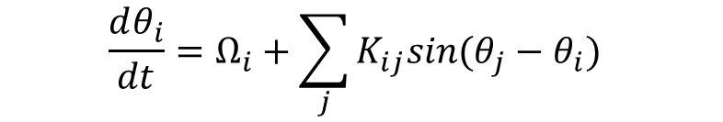
Kuramoto model
Introduction
노드 i의 각속도
(내가 박수치는 속도)
상호작용 세기
(눈치)
동기화
$$\frac{dθ_{i}}{dt}=Ω_{i}+\sum_{j}{K_{ij}sin⁡(θ_{j}−θ_{i}) }$$
비동기화
고유진동수
(내가 원하는 속도)
주변 노드들과의 상호작용
(내 옆사람과의 속도 차이)
Kuramoto model: 동기화에 대한 가장 간단한 모델
모두가 서로의 눈치를 보며 박수를 치는 상태
사람들의 배치와 눈치 (K)의 크기에 따라 동기화와 비동기화가 갈린다.

Slide 3
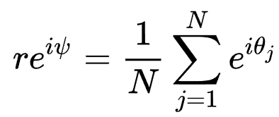
Kuramoto model
Introduction
동기화
r=0.95
r=0.2
비동기화
Order parameter: 동기화가 얼마나 잘 됐는지를 표현하는 변수 (0~1)
r이 클수록 동기화가 잘 된 상태

Slide 4








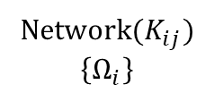


Optimal frequency for growing network
Introduction
$$0.3$$
$$0.3$$
$$0.5$$
$$0.5$$
$$Ω_{new}$$
$$0.7$$
$$0.7$$
$$−0.2$$
$$−0.2$$
r=0.4
r=?
Network${(K}_{ij})$
$$\left\{Ω_{i}\right\}$$
$$Ω_{new}$$
Algorithm
문제: 기존 네트워크에 새로운 노드가 들어왔을 때, 새로운 노드의 고유 진동수를 어떻게 설정할까?
원래 네트워크의 r을 보존하거나 더 높게 만드는 방향으로 고유 진동수를 계산하기
네트워크의 연결정보와 기존 노드들의 진동수를 넣으면 새 노드의 진동수가 나오는 알고리즘

Slide 5





Optimal frequency for growing network
Introduction
Global: 모든 기존 노드 진동수의 평균
Local: 인접한 노드(빨간색)의 평균값
Random: 그냥 랜덤 (정규분포)
SAF
ALF
$$0.3$$
$$Ω_{new}$$
$$0.5$$
$$0.7$$
$$−0.2$$
r=?
주어진 네트워크 (노드 30개)를 40개까지 성장시키면서 5가지 방법으로 새 노드의 진동수를 부여
시작할 때의 r과 끝날 때의 r을 대조하기
네트워크의 r을 가장 높일 수 있는 방법은 뭘까

Slide 6
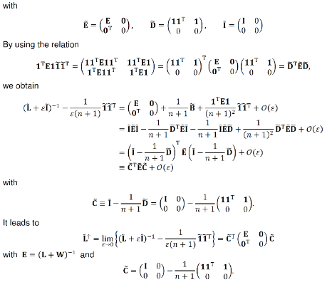
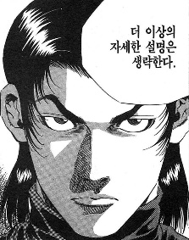
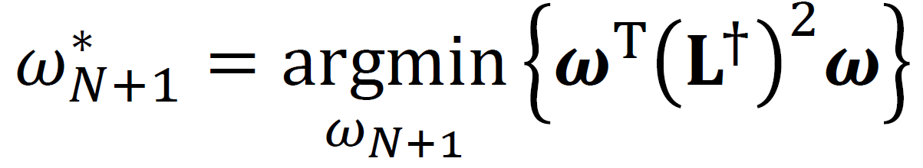
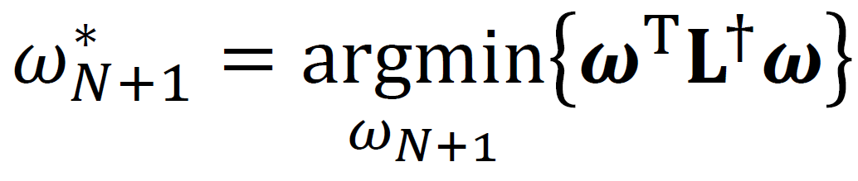


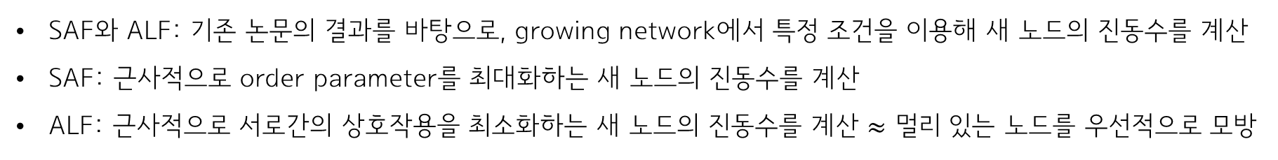



Optimal frequency for growing network
Introduction
유도:
SAF: order parameter를 최대한 높이고 싶다
$$0.3$$
ALF: 네트워크 전체의 power loss를 최대한 낮추고 싶다
$$Ω_{new}$$
$$0.5$$
$$0.7$$
$$−0.2$$
SAF와 ALF: 기존 논문의 결과를 바탕으로, growing network에서 특정 조건을 이용해 새 노드의 진동수를 계산
SAF: 근사적으로 order parameter를 최대화하는 새 노드의 진동수를 계산
ALF: 근사적으로 서로간의 상호작용을 최소화하는 새 노드의 진동수를 계산 $≈$ 멀리 있는 노드를 우선적으로 모방

Slide 7
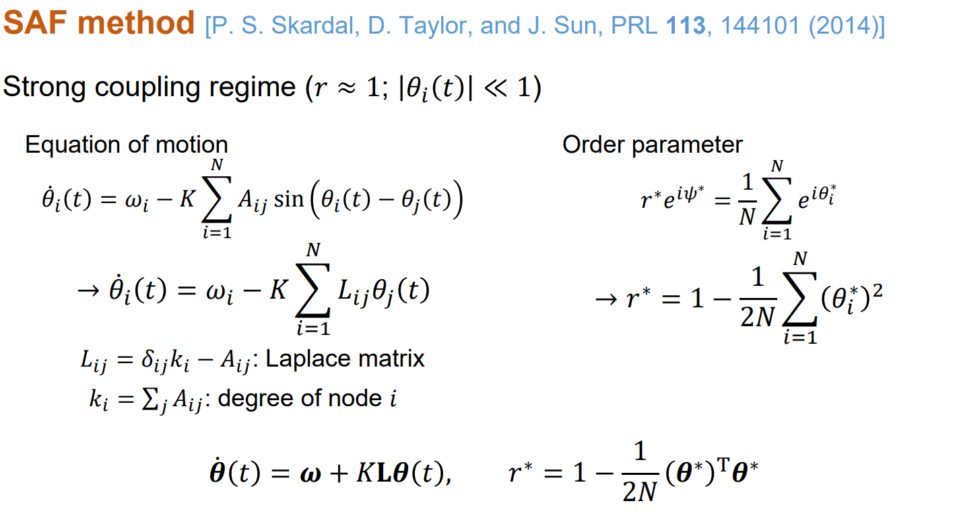

Slide 8
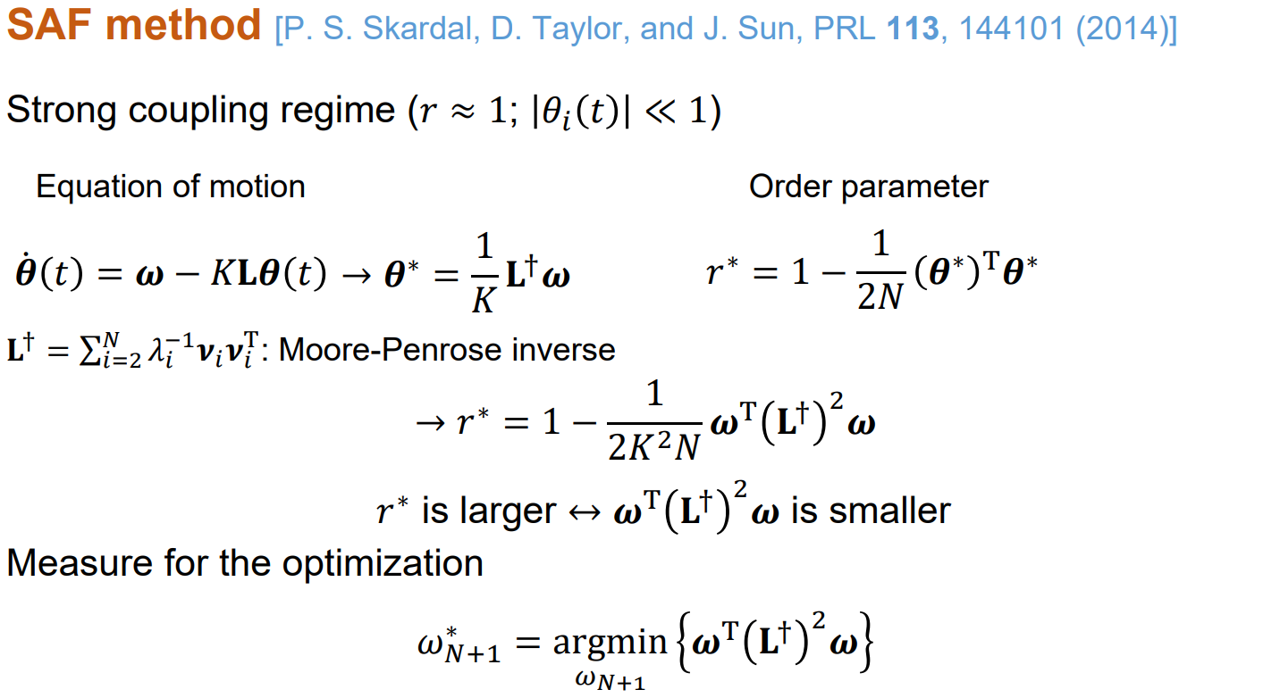

Slide 9
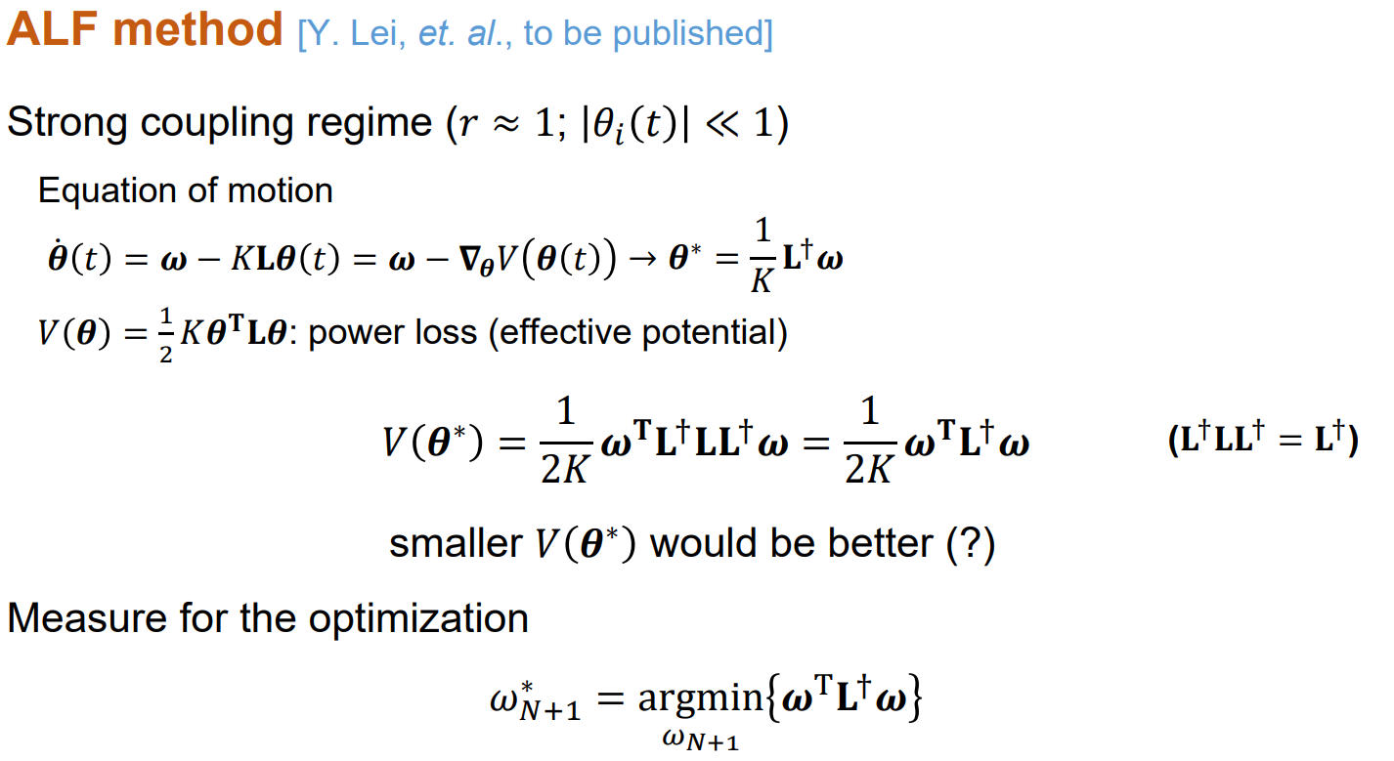

Slide 10











Optimal frequency for growing network
Introduction
ALF: 네트워크 전체의 power loss를 최대한 낮추고 싶다
Dummy network
$$Ω_{i}$$
$$θ_{i}$$
$$1$$
0.02
$$1$$
$$0.01$$
$$Ω_{new}=−4$$
$$θ_{new}=0$$
$$0.02$$
$$1$$
$$1$$
$$0.01$$
ALF의 다른 해석: 원래 네트워크 구조에서 기존 노드들의 각속도를 모두 1로 바꾼 dummy network를 만든다.
Dummy network의 동기화 상태에서 새 노드와의 phase 차이가 클수록 각속도를 많이 반영함
초록색 노드들의 각속도를 1만큼, 빨간색 노드들의 각속도를 2만큼 반영해 새 노드의 각속도를 결정한다.

Slide 11















Optimal frequency for growing network
Introduction
$$G(50,p)$$
$$Ω_{1}$$
$$Ω_{2}$$
$$⋯$$
$$Ω_{50}$$
$$net 1$$
$$r_{1}$$
$$net 2$$
$$r_{2}$$
$$ℕ\left(0,1\right)$$
$$⋮$$
$$⋮$$
$$net 300$$
$$r_{300}$$
$$r_{seed}$$
테스트 방법: 같은 설정값을 이용해 seed 네트워크 여러 개를 만들고, 각 노드들의 고유 진동수를 정규분포로 생성
300개의 네트워크에서 얻은 r의 평균값이 seed 네트워크의 대표값이 된다.

Slide 12










Optimal frequency for growing network
Introduction
$$G(50,p)$$
$$Ω_{1}$$
$$Ω_{2}$$
$$⋯$$
$$Ω_{50}$$
$$Ω_{51}\sim Ω_{60}$$
$$net 1$$
$$r_{1}$$
$$r_{1}$$
$$net 2$$
$$r_{2}$$
$$r_{2}$$
$$y=x$$
$$r_{final}$$
$$ℕ\left(0,1\right)$$
$$Local$$
$$⋮$$
$$⋮$$
$$⋮$$
$$net 300$$
$$r_{300}$$
$$r_{300}$$
$$r_{seed}$$
$$r_{final}$$
$$r_{seed}$$
테스트 방법: 같은 설정값을 이용해 seed 네트워크 여러 개를 만들고, 각 노드들의 고유 진동수를 정규분포로 생성
300개의 네트워크에서 얻은 r의 평균값이 seed 네트워크의 대표값이 된다.
Local 방법으로 새로운 노드들을 추가한 후 얻은 r값의 평균이 Local의 성적이 된다.

Slide 13
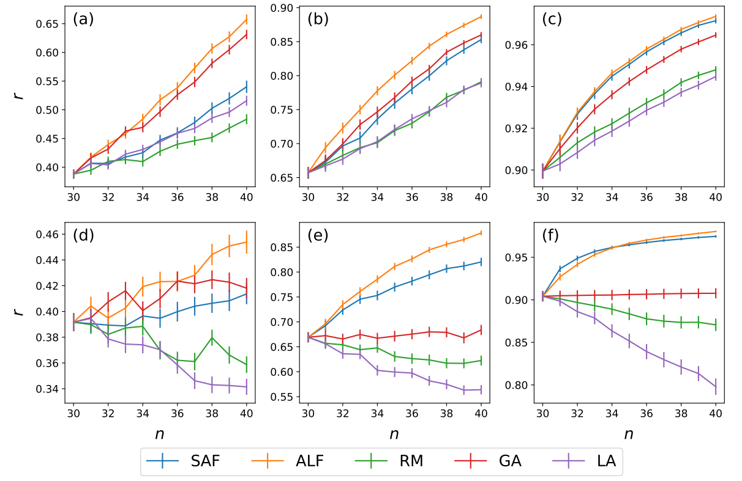
Result
Introduction
Callaway
BA
N=30인 seed network에서 10개를 더 성장시키는 동안 order parameter 비교
각 column은 시작 r이 낮은 영역, 중간 영역, 높은 영역에서 시작한 경우
ALF가 대부분의 영역에서 좋고 SAF는 좀 애매함

Slide 14
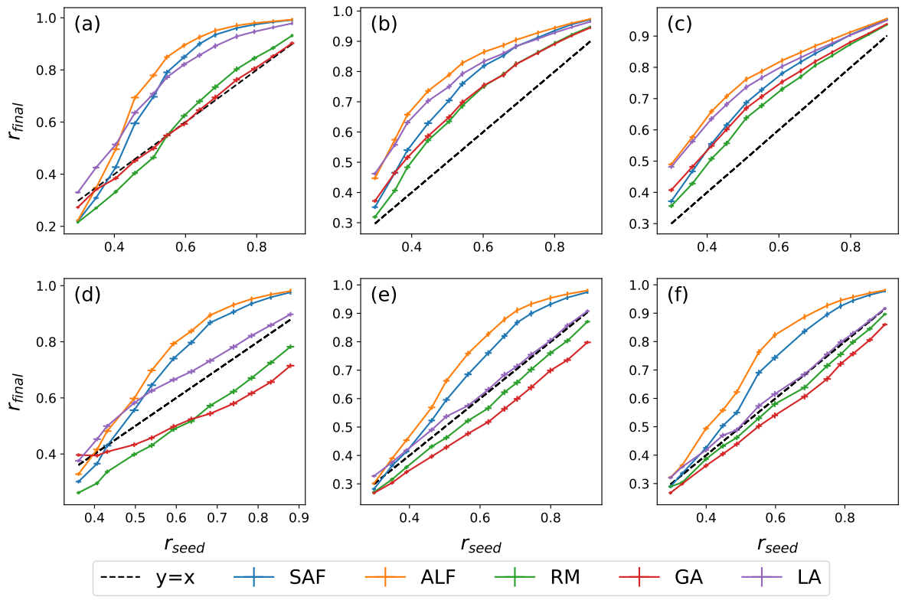
Optimal frequency for growing network
Introduction
Callaway
BA
Seed network의 r과 네트워크 크기에 따른 최종 r 차이
1,2,3열에서 네트워크 사이즈는 10~20, 30~40, 50~60
작은 네트워크 외에는 ALF가 좋음

